Slide 1
拉练的秘密——如何当好一个拉练队长
主讲人：张翰雄/马丁

Slide 2
目次
近期拉练情况反馈和经验交流
拉练队长要做什么：一个基本公式
行前准备
拉练途中
休息点、午饭点、晚饭住宿点
紧急情况处置——原则与案例
成熟队长驾驭队伍的技巧
善后工作
提问环节

Slide 3
讨论与思考
在律师界最近流传一个故事：一个知名律所合伙人派了三个很年轻的初级律师去外地某企业做案子。三位年轻律师到了当地以后，面对企业老板和法务的各种棘手问题，由于经验不足，束手无策。当时恰好赶上清明节假期，他们的合伙人回家休假，三个小律师怕打扰合伙人休假，因此就没敢与合伙人联系。眼看着什么事情也做不了，他们只好灰溜溜的赶回了北京。企业老板非常不满，休假结束以后就提出与这个合伙人结束一切合作。
你在这个故事中看到了什么问题？

Slide 4
故事的改写
如果把“合伙人”变成“北大车协某老会员”，把“年轻律师”变成“新会员”，把做案子变成“带拉练”（或者其他活动）……
这就是经常发生在我们协会的故事，本质上是几乎一样的。
我的父亲给我的忠告：上等人不说就知道做什么，做的特别好；中等人说了就做，做的也不错；下等人说了好几遍才做，做的还很差。
各位师父和老会员：你们真的用心培养新会员了吗？就算“用心”，真的达到培养协会核心会员的标准了吗？摸摸自己的心，你的素质配当一个师父吗？除了修车，你还教给会员什么了？
各位新会员：你们真的有解决问题，克服困难的意识吗？不会做就真的可以放下不管吗？

Slide 5
近期拉练情况反馈

Slide 6
主要问题反馈
新会员的声音
队长的声音
老会员的声音

Slide 7
拉练队长要做什么：一个基本公式

Slide 8
思维模式的重要性
在一定程度上，结果是否正确不重要，重要的是没有遗漏。
协会的事情，只要思考过程中没有遗漏，那么离结果正确也很近了。
协会的拉练没有复杂的事情，前人经验很多，关键是很多人“没想到”。
老会员给新会员培训队长，最关键的是要帮助他们建立【思维模式】，告诉他们如何思考，然后带着他们思考一遍，在思考的过程中提示那些容易出错的点。
虽然计划赶不上变化，但是事前的妥善准备能够让变化不那么突然。
越有漏洞的地方，越容易出现突发事件。
经验的空间：面对突发事件，新队长缺乏处置经验，没关系。关键是看新会员是否有努力处理问题的态度，以及表现出来的潜质。
老会员该站出来，不要袖手旁观。

Slide 9
什么人 + 什么时间 + 用什么东西 + 在什么地方+做什么事 = 好的拉练安排

Slide 10
当我做一个大型活动时，我会建立这样一个表格：
时间 |  | 项目 | 物资 | 人员 | 备注
5月13日 | 早6点 | 物资大货车到学校南门 | 办公室所有写着“交流赛”的箱子、车队16台车、投影设备、电源线…… | 小A（物资负责）、小B（车队负责人）、小C（设备负责） | 记得给司机一盒烟
 | 早8点 | 第一批工作人员前往固安 | 晚会用电脑、话筒、转换头（16针转HDMI）…… | 小D（晚会负责）、小E-小Z（检录处） | 带公交卡、学生证、身份证
 | 12点 | 布置场地 | 竹竿、赛道绳、铁马…… | 大A（场地负责）、大B（裁判负责） | 带工具箱（剪线钳、扎带、铁丝）
5月14日 | 早5点 | 检录组前往场地 | 检录名册（一式两份）、写字板 | A-Z，检录组长 | 早饭路上解决，乘XX车
 | 早6点 | 赛道组、裁判组起床早饭 | 地贴5个、指示板10个、刀旗、 | a-z，赛道组长，裁判长 | 早饭路上解决，骑行+摩的
 | 早7点 | 选手开始入场
什么人+什么时间+在什么地方+用什么东西+做什么事=好的拉练安排

Slide 11
拉练队长应该如何运用这一公式
拉练可以不做成如此详细，但是队长也应该在头脑中形成这样一个安排。
要想形成这一安排，必须对拉练的全部细节都要有所了解。
如何了解？
面谈最有效：请各位在带队之前的一周，尽早找各位的师父、你觉得靠谱的老会员，去年带相同拉练的老会员当面交流。
看书面总结：不要只看去年对应的拉练，要看近年来，今年的几乎所有拉练总结！即使你带的是小队，大队拉练总结中也有可以借鉴的东西。对于今年拉练中反映出来的问题，队长要考虑一下怎么解决。
2013年春季，八达岭拉练设立教车组，帮助解决黄花城拉练中不少新会员不会骑山地车的问题。而接下来的禅房拉练，队长吸取八达岭拉练中传统放坡过慢、队伍过长的问题，采取分组下坡方式，效果非常好。
反思并运用自己的想象力：通过与前人当面或书面的交流，反思曾经出现的，本次拉练（特定拉练地点）容易出现的问题，做好预案。同时运用自己的想象力，创造新的拉练元素，不因循守旧。

Slide 12
行前准备

Slide 13
行前准备的框架
手续
物资
装备
经验
天地
队员
自己
时间

Slide 14
行前准备——手续
手续性工作要尽早完成。
如何实现“尽早”？
请最早开始，以留出足够客观拖延的余地：如老师不在
提前和相关人沟通协调：主席、老师、体教部、团委……
请注意礼节。
提前邮件、短信、微信和老师沟通时间；
注意行文的态度和礼貌。

Slide 15
一封和指导老师约签字时间的邮件示例：
尊敬的XX老师（学校里面的人全部敬称“老师”）：
您好！非常抱歉冒昧给您来信。我是北大自行车协会会员张翰雄（法学院16级），因担任北大车协八达岭拉练队长，需要您在《XXX备案表》上签字批准。因此希望得知您方便让我找您当面签字的时间和地点。我本人XX时间有课，其他时间都可以去找您。以您的时间为准，同时希望没有打扰您的工作和生活。
如果您还有其他问题，您可以随时与我联系，我的电话是130XXXXXXXX。如果您对我们协会的活动有什么想法或者意见，还望您不吝指出，我非常愿意当面聆听。
再次感谢您对我们协会活动的支持和指导！
张翰雄
2018年4月X日

Slide 16
行前准备——物资
你能给协会的拉练物资分个类吗？
个人/集体；车辆/人身……
分类的目的是建立思路，建立思路的目的是避免遗漏。
物资准备请尽早完成，并提示你的队员尽早完成。
队医、押后、前后旗、摄影等职务，有自己对应的特殊物资，请一一列出，并公开AND私信安排，责任到人，任务重的找人辅助。合理安排工作；
押后包要早收，队医箱要早收。没DV要早借。
风筝、（一颗）赛艇：带上很有意思，带多了很麻烦。
个人物资，请参照历年总结的清单，结合天气、里程、环境具体确定，不要照抄！
督促的方式：CHECKLIST，DDL，DOUBLE CHECK, 查房……
物资/装备都装好了，还有没有可能存在BUG？如何避免？
小案例：如何从根本上解决驮包在拉练途中蹭轮子？

Slide 17
【细节1】 如何实现高效群管理？
诀窍：从建群第一刻开始，进行信息分级。
第一级：必看+必须在指定时间内re“回复OR收到”
最重要的信息，但是必须是最少的。
不能总用这个“大招”，用多了效果会打折扣。
谁违反（超时也算），谁禁闭，必须有对应的惩戒措施。
针对这类信息，必须在团（组）会上搞“突击检查”，没做的、没做到位的，必须有对应惩戒措施。
第二级：必看，但无需回复“收到”
非常重要但是不是绝顶重要的信息，自己把握尺度；
当队员们形成了重视队长发出的信息的好习惯时，可以少用“第一级”，让大家放松下来，自己灵活掌握；
惩戒措施用多了也不好，灵活掌握，敏感点。
第三级：推荐看，不强制，看了比不看好。
装备建议、实用信息、淘宝好货、女装（误）……
第四级：闲聊。
问题：群里闲聊多，还是闲聊少好？见仁见智。建议新手稍微谨慎。
队长扯淡闲聊开玩笑太多，可能会让自己变得不严肃，说话力度下降。
开玩笑也是队长技巧之一，用多了就不灵了，尽量少用。

Slide 18
【细节1】 如何实现高效群管理？
发消息的艺术：精炼、少发、明确。
语言精炼，态度中和，适度幽默。
一个长消息群发，比多个短消息群发要好。一次说清楚，大家并不傻。
消息要有自我逻辑：可以统筹规划，将需要一定时间准备，但是又非常关键的事情放在最先通知——借车、头盔、装备等等。
建议采用的结构：
任务和时间，请用最短的字清晰准确表达。关键字加引号或【】。
后接DDL+违反的后果。
如有需要，外加“如遇困难，请XX做”。
举例：
请在4月17日晚8点前，将【知情同意书】交给队长本人。提交方式：（1）可放置于38楼423寝室信箱内；（2）可自今日起每天中午12时-13时在学一食堂东南角交给队长；（3）与队长偶遇或单约时间。任何方式均过时不候，如无提前说明并获得队长允许，自动失去拉练（冬游队员/暑期队员）资格。如遇到任何困难，请在困难发生后立刻联系队长。

Slide 19
【细节2】 微信群究竟是否方便
相比于微信，我更喜欢用邮件。
邮件方便发送附件。
邮件可以给邮箱通讯录分组，可以快速群发。
邮件可以编辑正文的字体、字号和颜色。醒目。
微信的问题
消息淹没，找不到重点，看着费劲。
频繁看手机，打扰学习和生活。
爪机打字很慢，而且容易误操作，不容易恢复内容。
可以用微信告诉大家“邮件已发，请查收邮箱”。
暑期OR冬游，可以建网盘。

Slide 20
小例子：
各位队员：
祝贺你们分入双日A1组。我是队长马丁。请各位从头到尾仔细阅读这条消息，并在阅读并理解全部内容以后，在X小时内立刻私信回复我“收到”。本组第一次组会在本周日晚8点在XX地召开，请同时回复我可否参加，以及请假理由。
请没有车的会员，立刻联系借车。明天12点前没有借到的，请联系队长本人。没有头盔的会员，如果希望长期参加协会活动，可以参考该淘宝链接购买。需要借协会头盔的会员，请等待进一步安排。借到车的请告知队长。
本次拉练要走夜路。没有手电（车灯）的会员，请参考该淘宝链接，购买或借用他人手电。
本组押后负责：XX，队医负责XX。相关事宜由他们负责通知，效力等同于队长本人；
本组前旗（2人）、后旗（2人）、前助（2人）、前站（6人）空缺，欢迎各位自荐。不知道职务要求的，请联系队长。
本消息发布后，队长会在1小时内于本群发布本组全体组员手机号，请立刻存入手机通讯录，并用白纸打印OR抄写一份。下次组会请带上，我会检查。
请根据以下文档之建议准备拉练物资。如遇困难请随时联系队长。
其他内容……

Slide 21
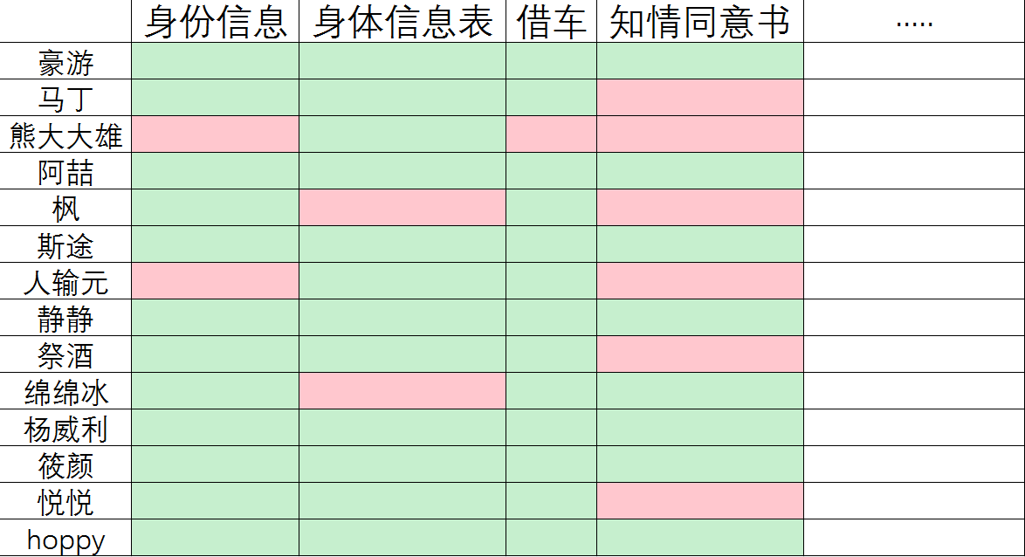
【细节3】 如何高效CHECK 队员工作？
我的经验：善用Excel
完成的用绿色，没完成的用红色
红色多的，你懂得。

Slide 22
行前准备——装备
车
没车：借车要提醒会员趁早；
小案例：队员告诉你他借到车了，可以放心吗？你应该追问什么？做些什么？
新车：新车反而要玩命检，有些螺丝不够紧，新车反而易蹭碟；
老车：老车毛病特别多，特别是被熊徒弟拿来练修车的车！
检车：不出摊的时候，怎样才是最高效的：一对一；一对多；分散检。
衣
看天气、看材质，看适应能力。
队医、队长、押后或老会员，请多带一件衣服，多带一双手套，多带一双厚袜子。
包
驮包、急救包、补胎套装包；几包明信片、几包暖宝宝、几包消毒纸巾。
查房要查包，装包、放包都要教！包里面装什么都要管！女生爱乱带东西，自己还驮不动（说说解决方案？）
电
充电宝、电线、手电、手机、电池（包括纽扣电池）
建议协会普及对讲机（行者定位有时不准+没信号怎么办）

Slide 23
行前准备——经验
稻花香里说丰年，听取人生经验。向谁学习一个？
往年对应拉练队长；
你觉得很牛逼的队长或者老会员；
你的冬游OR暑期团长，你师父，师父的师父，师父的师父的师父的师父的……；
主席、文体部长；
老帖（铁）：拉练总结、一技之长，甚至老足音都可以看。
骑友路书游记；
……
资源检索和资料收集
你只会百度地图吗？请告诉我你们知道的，其他平台上的搜索引擎~
你可能连百度地图都不会用……

Slide 24
行前准备——天地
天气
队医该时刻关注，队长要经常提醒，每个人都要主动关心；
根据户外经验，对天气预报进行修正（山区、河谷）；
讨论：恶劣天气是否应当取消拉练？
注意估计日出日落时间。
保守估计，如果阴天下雨更要保守。
个人坚决反对故意走夜路。
想好天气突变的应对方案。
地形、地图、地质
高程图往往有误差，不要轻信高程图；峡谷，沿河，盘山路；地震灾区要小心。
路况
北京：路况差的极少。山地车99%搞定；
京外：经济发达地区+干燥少雨地区+维稳重点地区路况都还可以
国道不一定路况好，省道不一定路况差，县道容易呵呵呵，最好不要穿村落。

Slide 25
行前准备——队员
队员信息要清楚——清楚到何种境界≈在协会内进行人肉搜索
姓名、院系、年级、手机、住所（校内外？具体到宿舍号！）；
队医调查（根据情况）、饮食习惯、性格特点；
协会内的各种关系（师徒、朋友、八卦）；
去过的拉练+前站，发过的足音，担任过的各种职务。
对不熟悉的会员，请单独见面
组会不能代替一切。越是没有融入协会的人，越难在组会上真正融入团队；
对于完全不认识的，特别新的会员，请争取单独见面吃饭，加强了解，现场解答各种疑问，进行各种提醒。否则新会员有可能很难理解协会的一些习惯。
见面以后，你会对这个人的性格特点有初步了解，因人而异地安排职务。
喝酒吃饭不是白吃的，不懂如何喝酒吃饭是白痴。
组内聚餐如何聚：第一次要破冰，第二次要给下马威。

Slide 26
【细节4】 如何安排组内工作OR职务？
基本架构：尊重自愿，发挥技能，提高存在感，给每个人找位置。
自愿：可以在建群的时候就征集意愿。
技能：押后、队医最好给有资质的人。除非他们不想做。及早确定押后、队医负责。
除暑期以外，请和实践部长、队医组长协商确定人选，或听从两部门的指派。
小故事：暑期队医负责的故事。
如何灵活安排其他职务？
前旗、后旗、前助：自愿>体能>性别。
摄影：体力很重要，其实人人都可以是摄影。可以把摄影给老会员。
有些职务不是随便给的。
没存在感、体能差，容易产生“我是大家的累赘”的思想；
如何化解：安排能促进TA融入+体力要求不高的职务，公开场合多表扬。（拉秘、队记、路况记录、财务、“小白兔”）
一些看似“玩心比较重”的会员，其实可以灵活安排：
吃喝玩乐负责~

Slide 27
最好的队长，是让每个队员都在队伍中找到自己的位置。

Slide 28
行前准备——自己
WORK efficiently under the PRESSURE：协会教给我的最宝贵的东西之一。
DDL请提前做完。熬夜也不要到拉练前夜再熬夜。
经验：先把最紧急要命的事情扫光，然后开始从最重要的事情做起。
Billable Hour：测一测自己每天真正工作多长时间？（番茄时钟）
照顾好自己的身体和身边人，不要作死。
要当队长的人，是不是跑步带个护膝？先别去车队玩泥巴了？
请把女票哄好，请注意屏蔽导师+家长。

Slide 29
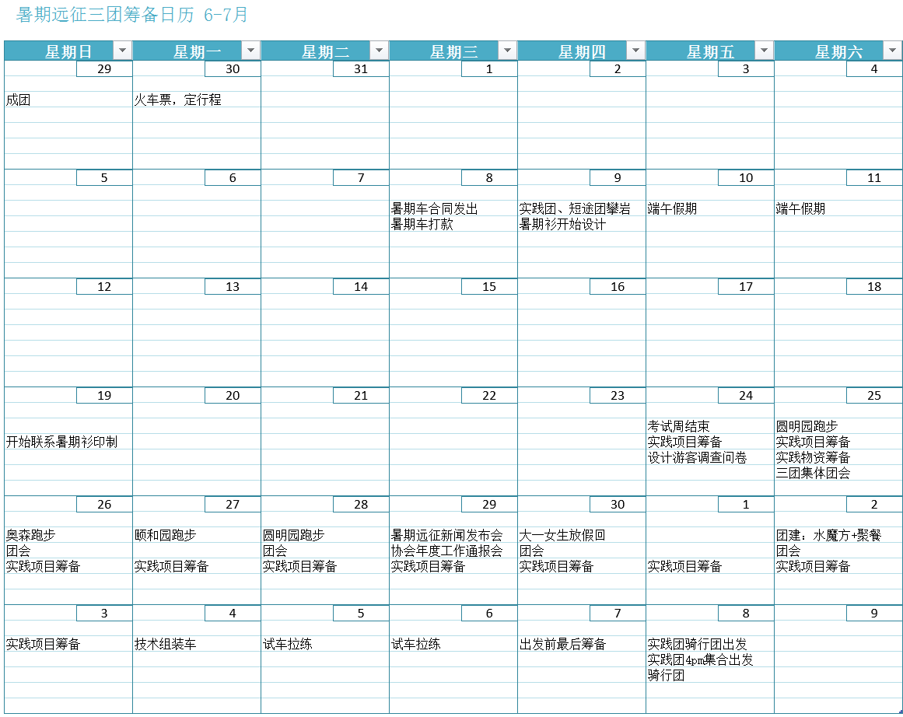
行前准备——时间
请尽快给会员一个明确的拉练准备工作时间表。
套路：什么人+什么时间+在什么地方+用什么东西+做什么事情
一个合理、明确、清晰的安排，有助于树立队长的威信。

Slide 30
从接到队长任命开始，请注意树立队长的威信
队长的威信何以建立？
之前被大家公认的资历和能力。
言谈举止。
无论何时，在队员面前都不要嘻嘻哈哈。
嘻嘻哈哈≠幽默！幽默可以让队长的形象变得丰满、可爱，但嘻嘻哈哈只会让队员觉得你不像个队长。
时刻注意言行：暑期擦车的例子。如无例外，队长一定是最后一个睡觉的。
初次当队长的会员：最好保持严肃，至少说正事时不要开玩笑——除非你可以驾驭。
清晰、明确、合理的工作安排，令人心服口服，无可指摘。
少发通知，少开会。通知内容凝练精确，开会内容简短到位，句句切中要害。
为什么要开拉练准备会？破冰、建立共识、解决潜在矛盾、示范总结。
极少犯错，有错就改，虚心请教，从谏如流。
不是不可以犯错，但是队长要尽量少犯错。
一旦真的犯错，不要为了“威信”而执拗，也不要因为犯错而陷入自责。

Slide 31
从接到队长任命开始，请注意确立队伍的规矩
方法：
队长发的【收到请回复】，不回复的要私信去问“为什么不回复”，如果没有特殊原因，要提醒及时回复，并且即

Slide 32
威信是管理队伍的基础 良好的队伍管理能提高威信
每个队长在上任时，可以假想他们各有自己的威信值。
威信值并不是人人相同的：资历、技术、人缘。
协会是个江湖，不是童话世界。总有人没有被大家接受，总有人没有融入我们。在一个学生社团中太正常。值得同情，但不值得矫情。
队长为什么一定要少犯错
减少被他人质疑的机会：如果你经常出错，队员还会非常信赖你的决定吗？
道歉甚至都不是“亡羊补牢”：很多事情无法弥补。
忙中出错，忙着改错，错上加错：筹备时间有限的情况下，如果出错，可能改错的方案也不算很好。
优秀的队长，能让大家心服口服
不仅讲“应该怎样做”，还要能解释“为什么要这样做”。
提炼、发掘、抽离队伍中最根本的问题。
你所做的每一样事情，都要能让大家明白“为什么”。有时候要主动解释。

Slide 33
如何在行前开一个漂亮的组会
第一次组会：实现破冰，通过互动暴露队员特点。
自我介绍。滚雪球。
聚餐：自然融入能力。
小游戏：UNO最好，狼人太烧脑。实现破冰。
第二次组会：检查工作，表扬优点，指出问题。
该检查什么：手机+纸质通讯录、职务人员的路线（可以现场给大家讲）
优点：点名表扬+整体表扬。点名表扬时，要注意表扬那些尚未融入的新会员
问题：明确而直接地点出来。注意不要把错误归在一个人身上，而要客观地指出深层次问题。
如：检车速度慢，效率低。不能只批评检车负责，要注意到队伍整体的问题。请将问题升华一下——配合意识差、大家还没有互相照顾，互相为彼此着想的意识。

Slide 34
小结
先仔细思考拉练的各个方面需要做的事情，需要通知的人，需要准备的东西。
仔细斟酌这些事情的安排方式，用简单、精确的话传递给会员，用有效的事前和事后机制保证信息的完整有效传递和接收。
在工作进展中不断反思，不断查缺补漏，不断了解会员的特点。
整体感受、把握、调整团队氛围。
太热闹浮躁要泼冷水。泼冷水的最好方式是平和、严肃、一针见血地指出问题。
太冷清沉默要添把火。添把火的最好方式是让大家更多地在一起。从平常的事情中找到彼此的美好和美德。
过程中不断反思自己：我有什么问题？我错在哪儿了？
为什么会出问题——不要把问题的出现都怪到别人身上，找自己的问题。
目标：万无一失。

Slide 35
拉练途中

Slide 36
小案例
一次双日拉练，队长在早上集合的时候遇到了很多麻烦事：
一个队员早上起来发现后胎没气了。经押后检查后认定为慢撒气。
一个队员从北医匆匆赶来，在北四环大下坡不慎摔车。
前旗在宿舍里睡过了，打电话不接。
后旗发现，自己的车由于后下叉结构特殊，如果绑旗杆就会导致蹭碟。
一个会员没带厚衣服。
一个会员没吃早饭。
请各位思考，发表意见：
出现这些问题，当场如何解决？你希望现场出现哪些人，用哪些人来帮你解决？
如果再给这个队长一次时光倒流的机会，他应该做些什么来避免问题的发生？

Slide 37
出发与集合
小队拉练集合时间和地点，请与文体部长和其他队长妥善协商。
为何要知道队员的宿舍号：睡过头的可以进去拽人+可以悄悄寄明信片
时间意识
集合早，出发晚——磨蹭时间；
队员行动慢：紧张起来，不要懒散，提高效率；
解决方案：每一项指令都要控制时间！时刻盯着时间，要按照自己的规划推进。
大队拉练的讲话：普遍问题是队长、前助、队医、押后不够严肃、气势不够。
解决方案：提前排练！实在不行晚上带到百讲门口练！
协会现在缺少能上台抗事的会员，各位要勇于放开声音，勇于挑战自己。
大队拉练的纪律：从集合的时候就要开始强调
送站人员
送站人员非常关键
备用车、早饭、厚衣服、手套、应急买东西、去喊睡着的人……

Slide 38
骑行状态
速度：
平路码表示数保持在20-25km/h 比较合适。不要忽快忽慢。
后面有坏车，即使是小队，前旗也不要随意停下。放慢速度，但不要原地等。
小队拉练，速度可以有所提升。但其实最有效的方法是减少休息频次。合理安排休息。
观察：
队长、队医、押后，甚至全体队员，都应当观察身边队员和车辆的状态。
队长应当在队伍中前后移动，询问、观察那些可能有问题的会员。
讨论：拉练中的会员，哪些表现或举止，说明TA累了或者身体不舒服？
骑行姿势、坐高、车架大小
手势和口号
骑行手势是培养团队意识的最好手段之一，不可荒废。
一旦发现骑行手势和口号没做到位，队长要立刻纠正。

Slide 39
骑行状态
留口：
小队拉练是否需要留口：城市里面可以留，出城以后要保持在一起。
大队拉练留口：
前助：指明留口地点，提示留口要点：“放下手机不走神，看到队员指方向，看到后旗才能走。”
队长可以从留口那里得到什么信息——队伍长度、分散程度。
问题：前旗走了大概多久了？大概经过多少人了？你等了多长时间了？
及时换留口：各位老会员如果发现队伍拖得很长，留口等待时间很久，后面上来的老会员尽量主动和留口时间较长的新会员替换一下
原因：会导致新会员落到后面，队伍太长不好追队，新会员对自己体力把握不好，不知道怎么留存体力。队伍尾部事情多，新会员不一定帮得上忙，反而客观上添乱。

Slide 40
骑行状态
不怕慢，就怕站。有人体力差没关系，关键看解决方法！
讨论：有哪些解决办法？应该从哪些方面入手？
车：车不合适？车架？蹭碟？
物：带东西太多？
人：姿势不对？没睡好？生理期？
就是挫：推？安排在前旗身后？

Slide 41
队长干预
在一个不成熟的队伍的初始阶段，队长一定要及时为队伍“塑型”。
某些担任职务的队员有问题，或者有人不遵守交通规则、骑行习惯差等，一定要立刻指出，并且告诉他应该怎样做+为什么。
利用休息点：在休息点集合再出发的时候，队伍是比较集中的，是阐明问题，强调要求的最好时机之一。
亲力亲为：队长不能只是口头说一说，要亲身去做。
骑行手势不行，但是前助控不好把——队长自己到前助身边去当一会儿前助。
很多遗憾和问题都是腼腆和犹豫造成的：招新？
队长干预要适度
一定程度上这句话是有道理的：“最好的队长是队伍里面感受不到有队长”
有些事情要立刻或尽快指出来，因为培养习惯很重要。但是有些事情可以等到晚上再说，因为要让大家静下来反思。
队长要说，就把话说到位，不要“不痛不痒”
队长有时候要凶一点：在绝对的原则问题上。
什么是原则问题：交通规则、法律（基本道德底线）、从根本动摇团队的事情。

Slide 42
小队拉练前站（一般情况）
选谁：自愿最好，但是也要考虑个人特点。
至少要有一个人会补胎。至少要有一个人精通中文，具有一定沟通能力。
老会员：如果预期打前站很困难，可以派出“一老一新”。
人数：午饭2人为宜，晚饭+住宿3人为宜。
思考：为什么大队行进速度慢？人多。
2人的好处：互相照应，迅速熟悉。对大队影响小。
3人的问题：没法并排骑，出故障概率大，3人关系不利于互相熟悉。
出发时机：
不要过早出发：体力不好不一定要早出发，反而最好晚点出发，在队伍中休息。
出发的时候要向队长打招呼：离队一定要让队长知道。
出发地点：休息点休息到一半的时候可以出发。如果前面有大坡，可以考虑半坡出发。体力明知比较差的，可以坡顶出发。
速度：
不必过快，关键是连续骑行，除非爬大坡，否则不要停下休息。

Slide 43
小队拉练前站（一般情况）
究竟需要领先多长时间：30Min-1h足够。
如果前站在目的地遇到困难，应当怎么办？
方案一：大队在后面再休息，等一等。条件是：天气良好，时间充裕，少走夜路。
如果是晚饭住宿前站，应当同时安排前站先打住宿，再打晚饭。住下再说，晚饭好解决。
方案二：大队继续原速前进，到地点以后派多组前站。适合天色已晚，时间紧张的情况。
方案三：在现有最优方案中选择一个，即使超餐标。前提是：时间很晚，队伍极其疲惫，当地情况复杂。
尽量不要“添油战术”：队伍要尽量在一起。不要随便往外派人。
如果前站严重坏车，或者忘带补胎工具却扎胎了，应当怎么办？

Slide 44
小队拉练前站（特殊情况）
到大城市（省会，不是铁岭）打前站：可能需要早点出发。
队伍减员严重：让坐车的人去打前站。
前站队员确实体力不支，难以继续完成前站：
举例：16实践团第一天打前站的故事——两个前站队员A和B，B体力确实不支，A为着急打前站，把B留在了一家经营小卖部的看上去淳朴的农户门口，并向店家告知了情况，请求予以照看。
更好的解决方案？

Slide 45
队长和前站的沟通
队长和派出去的前站一定要互相积极沟通。
派出前站之前：
队长和押后（负责）应当嘱咐前站：携带补胎工具，告诉他们前方大概路况以及可能遇到的困难，以及其他需要完成的特殊任务（买东西、寻医、找车）
队医应当告知前站，前站也应当主动询问队医：队伍中队员的身体情况：姜红糖、板蓝根、水果、热水等。前站应当拿到队员饮食习惯的统计结果。
如果前站对自己的体力非常没有信心，大队队员可以帮忙分担一些驮包负重。
前站派出后，应当做什么
探查路况，及时向队伍报告前方特殊情况：长期无休息点、烂路等。
前站遇到困难，一定要向队长告知，让队长采取措施。
队长及时、合理地把前站的信息传达给队员。
不要一惊一乍：卧槽！前面有烂路！——前面会有一段烂路，大家做好心理准备，我们骑得是山地车，不要害怕。
不要过早造成负面情绪：比如住宿点条件比较差：今天到的地方住宿条件可能比较有限，最近临近五一长假，住宿点涨价厉害，大家稍微将就一下。

Slide 46
安全与自由
队长要时时刻刻注意队伍的安全
安全：人身安全+财产安全
人身安全保障措施
交通规则：下坡不压黄线，不逆行……有谁违反交规，立刻指出！
放坡速度：合理安排。照顾部分车队、老会员的需求，先放他们，再放新会员。
作死行为：跳台阶（老会员特别不好的示范）、非摄影DV用手机拍摄+单手控把（出过严重事故！）
知道队员都去哪儿了：夜间出门，女生必须有人陪同。离开队伍，必须和队长说明。
财产安全保障措施
不带贵重物品上路：单反、笔记本，协会会员都丢过。
山鹰的“小白兔”职务：专门检查遗漏物品、收拾卫生。

Slide 47
小结
骑行状态之下其实是最稳定的，只要队伍遵守交通规则，纪律不出问题，各个方面做到位，就很不错了。
队长要让每个人都充分投入到拉练中，引导他们扮演自己的角色。让大家有团队意识，有互相照顾，互相帮助的习惯。
所谓“拉练体验”：
在夜路和危险面前，任何的“拉练体验”都不是事前拖延的理由；
最好的“拉练体验”，应当是形成了一个紧密的集体，一个关系融洽的队伍，一个有美好回忆的履行。
拉练，最终目的是让大家有所收获，有所成长，让大家更适合这里，做一个更好的车协人。

Slide 48
休息点、午饭点、晚饭住宿点

Slide 49
休息点
休息点的选择：
其实小队拉练没必要20km或1小时一休息。太频繁。慢一点也比停下来要好。
如果队伍很劳累，可以采取高频次，短时间休息。
队伍到达休息点，应当做什么？五步法+五句话
大队拉练：五步法
第一步：前旗将车停在休息点路口明显的位置，并站在车附近，防止有人走过休息点
第二步：前助应该组织码车，休息，宣布现在时间，休息时长，出发时间。前助应当将这个时间通知到队伍的每个地方
第三步：前助和其他前站告知厕所、商店地址。比较远的应尽量集体带人前往
第四步：其他前站应组织铺开防潮垫，组织大家休息
第五步：在休息截止时间前几分钟，通知队员收拾东西，准备出发
小队拉练：五句话
前助五句话：现在是X点X分，休息到X点X分。卫生间在X地，商店在X地。大家铺一下防潮垫。

Slide 50
休息点
前面讲过，休息点再次集结的时候，是队长发布临时指令的最好机会。
大队拉练中，无论是前旗前助，还是队长发布指令，其他前站都应当主动帮助传递信息（人很多的拉练，一个人的嗓子喊不过来）
小队拉练中，队长可以在拉练前期抓紧时间培养各种习惯和意识，之后就可以少说话，少批评，让队员自由一些。
在休息点，押后修车，队医上药换药。队长随手检查一下胎压。
大队拉练中，休息点还有以下作用
收队：在走夜路之前队长要收队来保证队伍完整，并充分照顾体能透支的会员。
等待后旗：后旗如果在休息时达到休息点，则尽量与队伍同行，不要再次落后。后旗如果在休息结束时还没有到达休息点，大队不要停留等待。安排一个老会员或者前站无职务队员，在休息点继续停留等待后旗和掉队的会员。

Slide 51
午饭点
大队午饭点的基本流程
食宿前站应安排就坐。前旗前助安排码车。
就坐后，特别是迎新拉练等新会员多的拉练，队长应强调就餐纪律，队长喊开饭再动筷。如果队伍隔开包间就坐，队长应该提前通知各个包间。
应注意安排各桌老会员维持饭桌秩序，轮流盛饭，保证每人都能分到食物。
各桌老会员应主动维持纪律，在队长讲话时，饭桌上不能讲话。
大队拉练中，该讲的话一定要在开饭前讲清楚。
队长应通知吃饭和休息的时长，并明确告知集合出发时间。
队长应指出上午骑行的情况和问题，并要求会员注意。
小队拉练的不同之处
最好先吃完饭再说话。说话的最好时机不是开饭前，而是大部分人吃完的时候。这样可以总结吃饭过程中的各种问题。

Slide 52
午饭点
充分利用午饭点时间。
劳累的会员请让他们及时休息，特别是等着上菜的时候。
互相按摩、揉肩。队医安排吃药，押后抓紧时间修车。
午饭不一定非得是大桌饭，可以创新形式。
暑期路上我们试过每个人单点炒饭盖饭面条，效果很不错，不会超标，而且还能满足每个人的口味。
协会餐标点菜，重复度比较高，一天两天还行，过几天就吃腻了。
午间休息不要太久
睡眠环境其实并不好（趴、躺在椅子上），只能解一时之疲乏。
午间休息太久，后面行程压力大。春天，一般中午天气最适合骑车，大家状态最好。
天气炎热时，午间休息的目的之一是躲开太阳暴晒的中午。
午饭点很能培养队员素质和团队意识
进门以后，有谁是一屁股就坐下，有谁注意过餐具、椅子数量？
有谁主动帮前站、押后做事？
队长要善于从细节中抓住队伍的问题，并加以修正和塑造！

Slide 53
大队拉练的午饭
大队拉练午饭有两种形式：自带、餐厅就餐。
大队拉练在餐厅吃午饭的机会很少，一般只有黄花城和慕田峪回程的午餐需要在外解决。
自带午饭，关键点是注意垃圾的收纳。大队拉练前站应当注意携带足够的垃圾袋，或者用其他人装食物剩下的袋子，主动收拾垃圾。只要队伍中有几个人主动收拾垃圾，新会员很快会主动参与进来。
餐厅就餐
告知饭店队伍到达时间，确定实际参与人数。因为前站时，很难确定具体拉练人数，就算等到拉练报名截止，还会出现各种临时不去拉练的情况，所以前站必须提前到达饭店，安排餐具、座位等情况。
米饭或主食的消耗量会很大，很有可能供应不上。应提醒饭店做足准备
尽量在队伍到达时就把饭菜上齐，这样可以提高效率，也可以防止会员在等待上菜的时候私自离队活动等情况。
准备足量热水。冬天较冷的拉练，准备板蓝根、姜红糖等饮品。夏季较热，大家食欲不佳，可以节省餐费，并在预算中准备出西瓜等水果的份额。

Slide 54
住宿点（小队）
一般来说，3个晚饭住宿前站，1个去打晚饭，2个去打住宿。这两个人中，留1人在住宿点协调等待大队，另一个人去晚饭点协助准备晚饭。
如果出现问题，先保证住宿，再考虑晚饭。
打住宿前站的注意事项
码车安全（有独立院落最好）
店家气质：最好不要找糊涂的老年人，很麻烦，有时候价格说不清，引发争论。
常见的麻烦事：家里只有老人看店，价格没说对，其子女回来以后要求涨价。
路边如果有人拉你们去他家住宿，显得特别热情，基本上是喝醉酒，不要轻信。
周边设施：
双日一般不会有人洗澡，但是在多日拉练中，如果住宿点洗澡不方便（往往只有一个洗澡龙头且水量小，电热水器无法供应十余人洗浴），可以问老板附近的澡堂OR洗浴中心。
就餐、药店、超市。
如果队伍中已经有人生病，可能需要坐车，前站还可以顺便打听长途车站位置、出租车司机电话等信息。
大城市打前站：注意运用手机地图和各种民宿APP软件，不必东奔西跑。

Slide 55
住宿点的注意事项
队长应当教队员一些出行好习惯
多人一屋，建议驮包放在各自床的附近，或者各靠四角，防止物品混乱丢失。
进门以后，有热水壶的房间都要先烧热水——用来吃药和夜间饮用。
注意不要大声喧哗吵闹，以免与他人产生矛盾和冲突。
注意环境卫生：
尽量不要在室内擦车修车，以免弄脏被褥招致麻烦。
队医换药尽量远离床单被罩，同理。
注意房间安排：
男生房间安排在靠近外侧、靠近出入口的位置，女生安排在里侧
注意安全：
把门从里面锁好。有防盗链的请上好，没有防盗链但是外界情况复杂的，睡前用驮包或椅子顶住门。
队长可以测试一下女生的防范意识，中招则强加提醒。
注意其他住客的举止。
不要随意对外透露自己的北大学生身份。这个身份应该在关键的时候用！

Slide 56
修车与查房
修车
请注意押后检车的时机。如果车需要搬到房间内存放，则可能需要先在室外检车再放车。否则还得搬出来。
有些店家的放车位置和住宿位置不相通：应在店家关门之前完成检车。
队长可以合理分工：有资质的的押后在老会员指导下去修严重坏车，其他学过修车，有一定基础但未过押后考核的会员，至少可以在队长带领之下检查胎压、蹭碟、变速等问题。
队医查房
查房不一定要回到住宿点：等待晚饭的时候就可以询问身体情况。但是对于女生来说还是需要单独询问。
对身体不舒服的人要细心照顾：可以安排他在住宿点休息，别人带饭回去。尽量安排人少的单间、标间。一次性把药吃完就让其休息，不要多次打扰。
队长应当提醒其他会员，能按摩的互相按摩，有伤的主动向队医说明。

Slide 57
在路上的组会
我的套路：
先让大家说感想：
在时间充裕的情况下，早说感想可以让大家畅所欲言，有助于队长总结归纳；
在时间不足、众人疲惫的情况下，可以不安排大家说感想。
队长在每个感想说完以后，可以做一些阐发和解释
团队意识、所见所闻、对某些安排的不满或者疑惑——让大家充分表达，找到问题点。
队长总结今日情况
先说优点，再说问题。优点尽量点名表扬，问题尽量不点名批评。不要把矛头指向一个人，不要否认客观原因的存在。
我指出问题的语句：
虽然刚才我指出了XX事情的问题，担任职务的也作了解释，但是其实大家好好反思一下，其他人在这件事情上是不是也有点消极怠慢了呢？是不是也没有做到最好呢？我想这件事很大程度上并不能怪负责这件事的人。其实我们还是缺少团队配合，缺少彼此帮助的精神。
公布职务和绑包完成时间
可以让大家猜。猜的时候，问一问发言的人，为什么这样猜？
这是很好的让队员们走进队长内心世界，站在队长、全队角度考虑问题的机会！
其他会员发言、提问。散会。

Slide 58
小队拉练的职务安排
一个队长可以把一个双日拉练的职务都排好，但是很难预料多日拉练的每天职务安排。
考虑到机会平等、男女搭配、每个人都有彼此接触的机会，建议队长可以采用以下方式考虑多日拉练的职务安排。
队员位置关系较近的职务组合：尝试不同组合，不要重复。
前旗、前助
押后、队医、后旗
午饭、晚饭住宿前站
每个人都要尽量体验一下可以体验的职务
冬游的半天职务，目的之一就是让队员有所体验，且便于灵活调整。
双日不建议半天职务：天气好很多，各位骑行经验比冬游时更丰富。

Slide 59
组会后应该做的事情
可以单独找队内的理事、有经验的老会员，征询意见，寻求帮助。
可以单独找队内表现突出的会员，给他们一些特殊任务。
如注意照顾某个体力较差，状态不好的会员。
如注意协助经验不足的押后、前旗前助……
一个特殊任务，可能会让这个表现突出的会员感受到你的信任。
到各个房间查看会员情况
督促早点睡觉休息。
对很新的会员，特别是女新会员，可以再聊一聊天，缓解一下紧张情绪。
按摩忙不过来的，可以帮忙。
提醒一些细节：手机充电、绑包时间、锁好门窗、盖好被子……
对会员足够关心，关心到每个人，队长才算当到位。

Slide 60
早饭和起床时间
早饭点：
住宿的店家如能提供早饭，请了解其最早时间。店家做不了早饭，则需要打听其他可以吃早饭的地方，及其营业时间
住宿店家一般都会拖延：如说好6点30早饭，实际上真正早饭准备好，可以吃，可能要到7点。而早餐店一般不会拖延，但是需要提前打好招呼（人多，老板需要更早起来准备）。
早饭的品类
最好是提供足量的白面馒头和鸡蛋。这两样最重要。街边小笼包最好不要买肉馅的。
油条可以稍微解馋，但是不要拿来当主要的早饭。拉面容易饿。
根据早饭开饭时间，确定集合时间（绑包完成时间）
绑包完成：意味着立刻可以骑上车出发的状态。
我的习惯：不规定起床时间，只给一个自己建议的时间。
随便睡到几点都可以，我只看绑包完成时间。
但是，要带着会员们计算一下从起床到完成绑包所需要的时间。
前旗、后旗、押后、队医等需要携带团队物资的，更要早起。
队长一定要早点起。
鼓励其他会员早起：帮忙从屋内搬车，帮前旗后旗绑旗……

Slide 61
紧急、临时情况处置——原则与案例

Slide 62
紧急情况处置原则
保持队伍稳定
保持心态冷静
找到解决方案
及时寻求帮助

Slide 63
保持队伍稳定
出现任何紧急情况，队伍整体一定要保持正常。
让一两个会员参与处理即可，其他人按正常情况继续前进。
队长可根据团队情况，决定自己究竟留下处理问题，还是跟随大队前进。
大队拉练，队长一定要跟队伍前进，不要逗留过久，把事情留给前站中的机动人员。
小队拉练，如果队内没有更有经验的老会员，则队长也可留下，让队伍骑出一段路程以后在别处等待。
人数多无助于问题的解决，即使碰上黑帮流氓，也无济于事，反而容易当群体情绪激动，让事情发展失控。
队长的表现一定要沉稳，不要让你的情绪影响了这个队伍的心态。
案例：
15年冬游B组“踩梯子”事件

Slide 64
案例1：2015冬游B组“踩梯子”事件
冬游B组成员甲，在休息点全组合影之后，踩着附近的一个梯子往一棵树上爬。梯子是用铁链拴在书上，因此并不稳定。树的旁边即有一辆烟花爆竹小贩的面包车。
在队伍其他人均不知道事故如何发生的情况下，面包车主（也就是烟花爆竹小贩）发现自己车辆右下保险杠被打碎一块，且该处距离梯子非常近。烟花爆竹小贩认为是甲踩梯子导致梯子一头翘起，打破保险杠。要求赔偿人民币300元。
车上另有其亲属朋友，包括抱小孩的女性1人，其他男性2人。其中一人威胁到村里喊人。事发地点恰好位于河北省和山东省的交接大桥桥头（山东一侧）。
队长本人与老会员乙留下解决问题并报警，要求其他队员立刻继续前进，遭3小贩阻拦，其他会员均不敢脱身。后队长一再向小贩强调自己负责全队，队员才得以脱身。
警察30min后到达现场，最后经过争论与调解，B组赔偿对方50元人民币。

Slide 65
保持心态冷静
心态冷静，不等于策略上不采用吵架的方式。
在交通事故、拦路设卡要钱、社会纠纷中，对方往往提高音量，得理不饶人。
在一定情况之下，用较为强硬的语气和姿势来表现我方的强势和坚持，并不代表队长内心当中已经失去冷静。其他会员更不可助他人威风。
除非队长或者负责处理事故的会员已经明显失去冷静，否则其他会员不要在边上说“冷静、冷静”，越说越烦。
绝大多数情况下，对方的挑衅、威胁不用在意。
我方明显过错，则应当尽量争取减少赔偿或者不赔偿。看对方的态度和年龄，善于卖弱卖惨——兜里别放太多钱。态度平和和对方商量，对方很可能让步。此时即可及时脱身走人。
对方明显过错，则应当强调我方的立场。对方明确表示不赔偿或者甚至反咬一口，则应当立刻取证报警，等待警察前来。在这个过程中采取反威胁，也有可能问题和解。
确实责任不明的，耐心等待警察前来调解。
遇到危险情况，也可一跑了之。

Slide 66
案例2：八达岭高速辅路交通事故
在2014年黄花城拉练回程，经过八达岭高速辅路沙河段。队伍在混乱的非机动车道上穿行。一会员不知何故把车停在一辆中型卡车斜后方，恰好位于司机盲区。司机倒车时不慎将自行车压倒，车轮严重变形。但协会会员没有受伤。
起初司机百般抵赖，拒不赔偿。后我方报警。由于堵车，警察迟迟未到。此时我方两三名老会员不断强调我方有理的地方：（1）事发在非机动车道，卡车违规停车、倒车行驶；（2）倒车盲区不是免责的理由；（3）警察就算过来也会定卡车司机全责，浪费时间没有意义。
1小时后，司机因为有运输任务，于是被迫给老板打电话，老板问询从附近赶到现场，经协商赔偿该会员人民币2000元。

Slide 67
交通事故的处理要点
先看人有没有受伤：
如果队员出现严重受伤情况，拍下现场照片，然后立刻拨打120/999。
取证：
尽量控制住肇事司机，避免其肇事逃逸。（把车摆在肇事车辆前方）
拍下出事现场，记下车牌号，以便取证。
和肇事司机互留电话，如果受伤会员回校后伤势严重，须追加治疗的，须由肇事司机支付医疗费用。
现场秩序：
避免拉练队员围观，及时疏导交通，不能耽误队伍进程
队长不应长时间处理事故，应及时追队，安排有经验的老会员协助处理

Slide 68
找到解决方案
生气、埋怨没有任何意义。关键是解决问题。
遇到拦路设卡、刁民碰瓷等社会纠纷，最重要的是寻求中立方（警察）的介入。
遇到老板变卦、临时抬价、相互误会的情况，最重要的是拖住时间，安抚情绪，找第二手准备。
遇到交通事故，在检查人、车没有损伤后，关键是双方是否承认自己的责任。
遇到严重摔车、受伤、生病，最重要的是如何安全地就医OR回校，车如何解决的问题。
有时候如果给一点钱能够过去，当然可以考虑。最重要的是安全顺利到达终点，回到学校。
如黄花城山民拦路收钱：往年都会给，只是给多给少的问题。

Slide 69
及时寻求帮助
纠纷类和交通事故类：北京的大部分警察值得信赖，特别是我们亮出北大学生身份时。
案例：2013年交流赛“枣树”事件（协会帖子，不细讲）
严重受伤：寻求过往车辆帮助，可以一边展示协会会旗，一边拦车。到达医院以后，要看情况决定是否通知团委和受伤会员家长，请和主席商量。
天气和地质灾害：路政、公安、地方政府、学校……到安全的地方躲避即可。
在学校的主席、理事、部长及其他老会员，都是可以求援的对象。可以在学校、医院接应！
案例：大运河女会员骨折事件

Slide 70
一些不那么紧急但是偶然发生的临时事件
严重坏车：
现场修理到至少能牵车的地步。
安排严重坏车的队员回校（公交），如果没有公交，可以先载人，再找到公交站。
坏车最好及时脱手：拆解后寄快递、邮政包裹、中铁快运……
生病难以继续骑行：
是否需要人陪同回校：男生一般不需要，女生如果对北京路况非常不熟悉，且路途很远，则可能需要人陪同。
可以考虑打车送到最近的地铁站或公交枢纽站。
可以寻求住宿店家的帮助。他们家里往往有车，没有车的，那就肯定有附近村镇的出租车电话！
实在不行：找辆共享汽车……

Slide 71
涉及到其他队伍，请与其他队长妥善商量
路线尽量不要在同一时间段内出现重叠。否则两组之间互相杀来杀去，会招致一些人的反感。
案例：某一年双日2组因路线重叠，互相追逐，产生矛盾
多替别人着想：

Slide 72
小结
出现紧急情况时，队长一定要告诉自己要冷静。天塌不下来。至少在北京范围内，我们不会遇到太大的麻烦。
解决问题是第一位的，为了解决问题，要穷竭一切手段。
警察、医生、政府、路人
手机APP（滴滴打车、58速运）、百度搜索
在场队友、老会员，学校里的主席、理事（为什么主席或理事不能全去拉练，一定要有人看家！最好三个主席至少留一人看家！）
多看历年的“一技之长版”《队医记录》和重大事故处置案例。多看往年队长总结。

Slide 73
成熟队长驾驭队伍的技巧

Slide 74
先立规矩，再给自由
拉练初期要强调纪律、骑行手势、团队意识。出现问题及时指出，直到问题解决，形成自觉。
拉练后期，只要大家有自觉意识，队长可以给予队伍更多自由。
队医和押后不一定非要时时刻刻都在队伍尾部。
自由的队伍有利于激发队员的创造力。
如果你相信你的队员的能力，那么除了必须要交代的工作安排以外，不要让他们事事请示你的意见，放手让他们去决定。

Slide 75
善于归纳争点，统一意见，令人心服口服
有时候大家会有不同意见，可能会成为争吵的起点。
队长一方面应当允许大家充分发表意见，但是另一方面也要及时归纳争议，给出自己的权威方案，尽量满足各方的需求和愿望，同时不能影响队伍的进程。
如：2013实践团关于下一天的路线的案例
队长最重要的是，让大家理解你的决策的意义和目的。
有时候可以采用特殊手段，引导大家表达意见
私聊、集体写“红白纸条”、黑灯会。
不要以为双日两天不会出现矛盾。
大部分矛盾不能搁置，而需要队长解决。否则是大家心里的一个结。
思考：在你的队伍中，有些会员对前旗有意见，认为前旗骑的太慢。而前旗认为后面太磨蹭，导致前一天已经走了夜路。

Slide 76
用彩蛋和惊喜激励队伍
及时采取各种手段，奖励、鼓励、激励你的队员们
路上天气炎热，自己出一点钱买个西瓜？雪糕？
天气很好，大家精神也不错——晚上找个地方一块看星星，唱歌？
这些事情队长都可以安排，但是要看队伍的情况！
为他人创造惊喜，就是给自己带来幸福
不同组的组员互换一下地址，有条件的可以给别的组寄明信片？
两组的组会上可以开视频互动一下？
注意摄影组织和时间协调的重要性：
摄影一方面要根据队伍情况拍照：时间紧、大家劳累的时候不要花太多时间在牌照上。而如果有空闲时间，甚至可以给每个人来个单人照。
在拍照这件事上，先拍合照，再自己去拍。

Slide 77
严肃认真为主，适时幽默逗逼
一个嘻嘻哈哈不靠谱的队长，严肃起来的时候，我们也很难一下认真起来。
一个严肃认真很稳重的队长，稍微有一点幽默，我们也会感到轻松和愉快。
说正事的时候，一定要提高音量，重复多遍，严肃认真。
但是当我们发现组会、队伍气氛有点压抑的时候——特别是我们因为某些问题批评队员以后，可以适当地开一些玩笑，放一点音乐，缓解气氛。
展现出你的人格魅力！

Slide 78
亲力亲为，身先士卒，当好表率
一开始没有足够资历的小队队长，除了用非常详细、认真的安排让大家折服，用人格魅力征服队员以外，还可以通过身先士卒、亲力亲为的方式号召大家。

Slide 79
小结
其实，所谓的“驾驭队伍”就是领导力，就是凝聚众人的能力。这种能力虽然可能和性格有关，但是也绝非完全依靠天生。
每个人有每个人自己的风格，寻找你自己的风格，而不是照抄前人的经验。
以上讲的事情，如果你只当一次小队队长，你可能根本用不上。
但是，有时候当队长是一件很幸福的事情。希望各位能够勇于尝试第二次、第三次。

Slide 80
善后工作

Slide 81
接站、拉练结束、解散
前助应该在倒数第一个休息点通知接站负责，告知距离学校的时间和距离。
前旗到达后，前旗、前助应当安排码车，拉秘立刻签到，还头盔。
队长应根据前后旗长短，是否出现后旗小分队等情况，决定是否等到后旗到达再结束拉练。
队长应照顾队员情绪，尽快结束拉练，方便队员安排其他事情。
如果友组马上到达，可以凭个人意愿留下来迎接后到的各组。
队长讲话
应简单总结拉练情况
致谢，感谢各个会员的努力，给予鼓励
宣布拉练结束

Slide 82
照片、视频等资料收集
在摄影或者队长的组织下，组内成员应尽快把手机、相机中的照片进行整理，并且归纳起来。
不要把大量重复照片不经筛选就传给别人！
你挑选照片可能需要10分钟，你们组20个人，摄影需要200分钟挑选照片。协会每年十余场拉练，到底要多长时间？
与人方便，与己方便。替他人着想，应该是我们这个协会的美德。
可以采用【合照】-【个人照】-【风景照片】的结构来整理。
合照：全体合照、小合照、骑行合照
个人照：A-Z
风景照

Slide 83
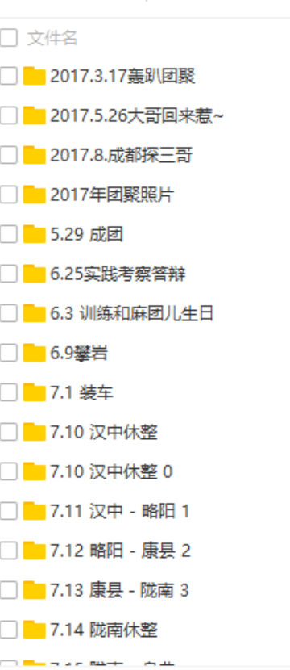
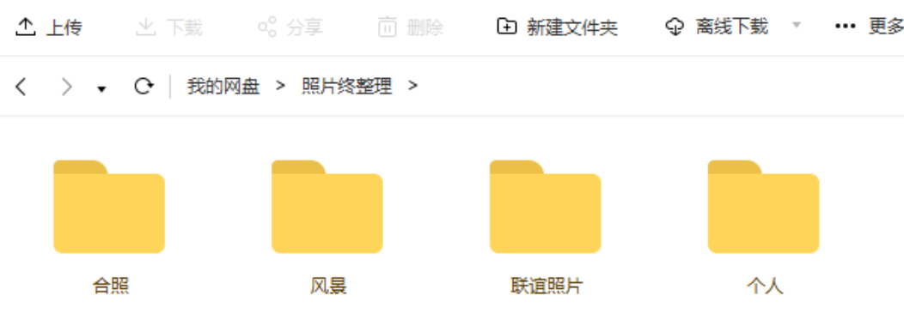

2016实践团的网盘整理

Slide 84
队长总结
主要说得失点。全面分析问题。不要讲故事。
即使讲一个具体的事情，也可以非常简单地说明！
主要分析自己的不足。
耐心听取他人的质疑，即便这个质疑真的是无厘头、是不合理的。
请各位就事论事，不要上升到道德层面。进执委会的门，请平心静气。
尽量不要使用“一定”、“肯定”、“就是”这样绝对的词，事实往往不是这样！
虚心接受他人的建议，正确认识我的这次拉练
我是否尽了最大的努力？我是否努力做好了一切？
意外事件有没有可能避免？即使客观因素居多，我们有什么可以规避的方法？
别人的批评，当然不是否定我的全部。

Slide 85
提问环节

Slide 86
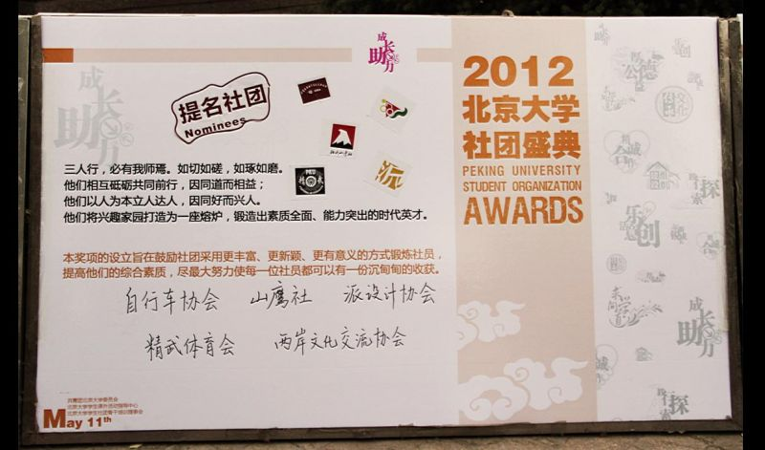
北大车协不只是自行车协会。
“成长助力奖”：本奖项的设立旨在鼓励社团采用更丰富、更新颖、更有意义的方式锻炼社员，提高他们的综合素质，尽最大努力使每一位社员都可以有一份沉甸甸的收获。

Slide 87
感谢聆听
队长加油

